Slide 1


Slide 2
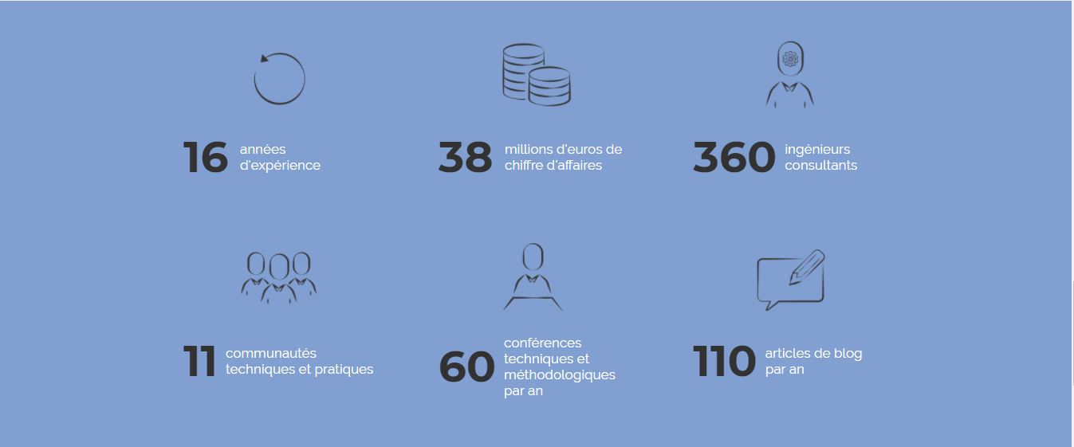
SOAT

Slide 3
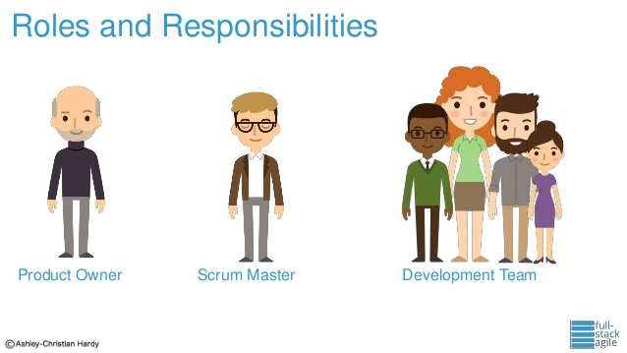
Equipe

Slide 4
Problèmes/ Enjeux
Problématiques :
Communications
Veille technologique
Absence de suivi et d’aide
Enjeux :
Manque de performance des collaborateurs SOAT
Salir l’image de SOAT au prés de ses clients
Perte d’expertise

Slide 5
Solutions
Parmi les solutions existantes nous citons : Yammer
Yammer est un outil de microblogage proposant la mise en place gratuite d'un réseau social interne pour une entreprise ou une communauté spécifique
Principales Fonctionnalités :
Poser des questions sans savoir a qui et trouver des réponses rapidement.
Partager des informations clés avec ceux qui ont besoin de le savoir
Soumettre des idée avec toute personne intéressée
Sélectionner, suivre l’actualité et collecter des idées à l’échelle de l’entreprise

Slide 6
Limites de Yammer
L’informations n’est pas forcément transmise aux collaborateurs
Aucun moyen d’organiser des sessions de veille technologique
Manque d’ergonomie

Slide 7
Notre Solution : TonTon
Possède un mécanisme de pointage quotidien obligatoire incitant l’utilisateur a se connecter et lui proposer des événements lors de sa connexion
Possède une fonctionnalités de Training Events permettant de d’envoyer des invitations automatiques aux collaborateurs inscrits (Email, SMS)
Possède un Agenda Events permettant l’organisation d’évènements de divertissement entre collaborateurs
En plus des fonctionnalités de Yammer, notre application possède un système de chat direct avec un référent technique selon le mot clé recherché.
Ergonomie optimisée

